Slide 1

长征胜利八十七周年
纪念中国工农红军二万五千里长征胜利87周年

Slide 2
前 言
今年是红军长征胜利87周年,二万五千里长征路，谱写了可歌可泣的英雄史诗,也留下了历久弥新的长征精神。我们今天纪念长征,不仅要缅怀先烈，更要不忘初心，传承好、弘扬好伟大的长征精神，为实现“两个一百年”奋斗目标的新长征,继续提供强大的精神力量。

Slide 3
目录
壹、红军为什么要长征
贰、红军长征的介绍
叁、长征中的重要会议
肆、长征中的重要战役
伍、不忘初心，弘扬长征精神

Slide 4
壹、红军为什么要长征

Slide 5
第五次反“围剿”失败是红军长征最直接最重要的原因
考虑重开革命新局面，中央中央主动进行战略转移
原来相对稳定的战略格局被打破，局部长征最终演变成整个主义红军的长征
抗日救亡的时代背景成为最直接影响长征决策，进程和方向的重大因素
红军长征
的意义

Slide 6
原因一：敌人实力强大
原因二：我党犯了错误
第五次反“围剿”失败是红军长征最直接最重要的原因
中央苏区第五次反"围剿”失败主要有两方面的原因，一是敌。人实力强大，二是我党犯了错误。1933年9月，蒋介石集中50万大军，对中央苏区发起第五次“围剿”。“围剿”的政策是“堡垒推进，步步为营”。为此，蒋介石在庐山组建了一个军官训练团，聘请德国、意大利、美国等国军事教官组成军事顾问团，专门讲授“围剿”红军的战术和技术，同时筹措经费购置大批军火。随着战局的发展，国民党军队逐步占领了中央革命根据地的大部分地区。

Slide 7
在粉碎敌人"围剿”已经没有可能的情况下，中共中央在1934年5月提出了战略转移的设想,并报告了共产国际。共产国际回电，对中央红军的战略转移持暧昧态度，不说让走，也不说不让走。但即使如此,中共中央还是派出了红七军团远征，目的是调动牵制包围苏区的敌人，但由于兵力太少而没有达到目的。随后，又派红六军团撤离湘赣根据地，与贺龙的红二军团会合。这样做有调动敌人的意图，也有为中央红军转移探路的考量。红六军团后来和红一军团会师 ，联合行动。由于中共中央执行了王明的“左”倾错误路线，使得中央红军在国民党“围剿”下处境十分艰难。于是，中共中央率中央红军主动撤离中央苏区，前往湘西与贺龙的红一军团会师，重建革命根据地，重开革命新局面。
考虑重开革命新局面
中共中央主动进行战略转移

Slide 8
原来相对稳定的战略格局被打破
局部长征最终演变成整个主力红军的长征
由于第五次反“围剿”失败，中央红军开始长征。可是，其他各地红军并没有失败，为什么也要进行长征呢?中央红军撤出中央苏区，使其他各地红军受到国民党军越来越大的压力，川陕革命根据地首当其冲。在这些根据地当中，除了中央苏区之外，比较稳定的就是川陕根据地。张国焘确实担心自己成为国民党军“围剿”的下一个中心。 他撤出来和红一方面军会合，也是为了“大树底下好乘凉”。但他没有想到中央红军损失那么惨重，这也是他野心膨胀的重要因素。另外，红二、六军团(红二方面军)长征很重要的一个原因，就是敌情严重，创建和保存革命根据地十分困难;红二十五军转移也是由于国民党军加强了对鄂豫皖地区的"清剿”，坚持当地革命斗争已十分困难。中因此， 各地红军相继长征，一个很重要的原因是中央红军的战略转移打破了相对稳定的战略格局。

Slide 9
贰、红军长征的介绍

Slide 10
从1934年10月转移开始，到1936年10月胜利会师，两万五千里长征让中国共产党和工农红军走出了反“围剿”失败的阴影，保存和锻炼了革命骨干力量。长征路上播下了无数革命的种子,为开展抗日战争和发展中国革命事业创造了条件。
行业PPT模板http://www.1ppt.com/hangye/

Slide 11

1934年10月10日晚当时中华苏维埃共和国的红色首都瑞金挤满了十里八村的群众，他们是赶着为即将转移的红军送行的,队伍里有他们的儿子、丈夫和兄弟。

Slide 12
蒋介石发动第五次“围剿”
1933年9月，蒋介石亲临南昌，拥兵百万对红色革命根据地发动第五次"围剿” 。失去了毛泽东正确领导的工农红军不顾敌强我弱的实际情况，全线出击，与敌人优势兵力展开血战。一年下来 ，红军和根据地损失了90%，国民党统治区党的力量几乎损失了100%。不得不进行战略转移来保存剩余的革命力量。1934年10月21 日到12月1日的一个多月间,中央红军接连突破敌人四道封锁线，队伍从出征时的八万多锐减到三万。

Slide 13
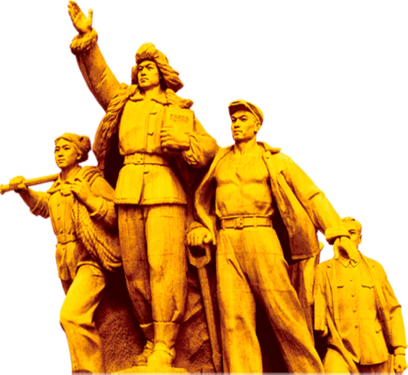
1935年1月7日，红军占领了遵义城。中国革命的命运在这里发生了转变。1月15日,中共中央政治局在遵义举行了扩大会议，纠正了王明“左”倾冒险主义在军事上的错误，确立了以毛泽东为代表的中共中央的正确领导，在最危急的关头挽救了红军,挽救了中国共产党。

Slide 14
叁、长征中的重要会议

Slide 15
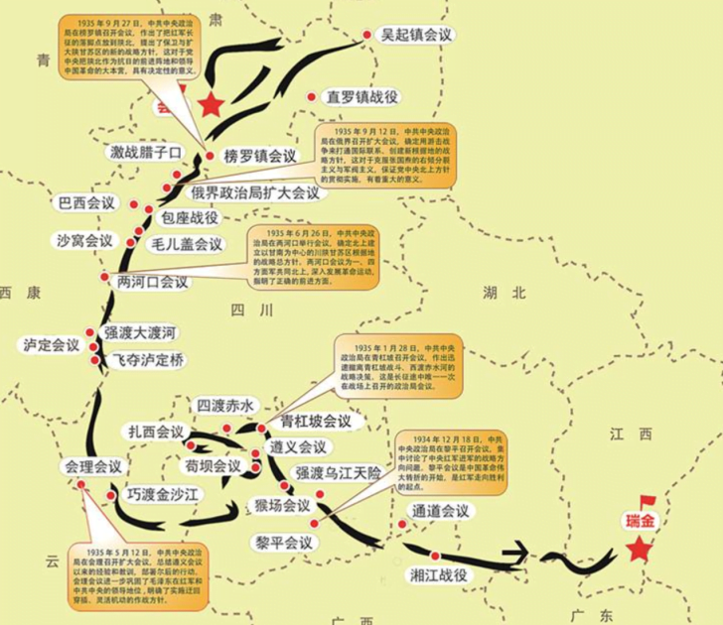
重要会议

Slide 16
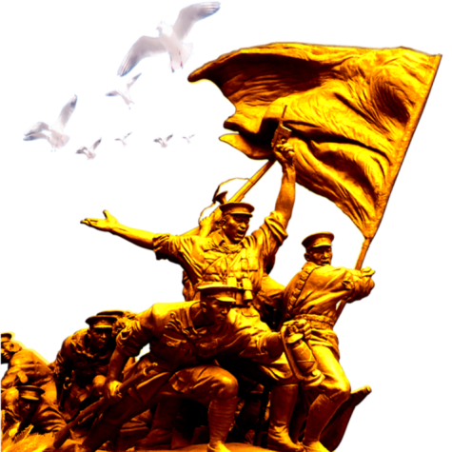
通道会议
1934年10月，党中央和中央红军开始实行战略转移。当时,博古和李德等领导者的战略意图是:从南线突破封锁线,到湘西与红二、六军团会合，创建新的根据地。蒋介石很快判明了红军的意图,沿途布下重兵围追堵截。红军虽然突破了四道封锁线,渡过湘江，但损失惨重，如继续北上湘西，很可能会全军覆没。12月，中央军委临时决定在湖南通道县城召开紧急会议。会上毛泽东极力说服博古等主要领导人，建议放弃原定的会合计划，改向敌人力量薄弱的贵州前进。周恩来等大多数人赞同毛泽东的正确主张。这次会议虽然通过了毛泽东的建议，但由于意见不统一， 所以未能对战略转移的大方向作出决定。

Slide 17

猴场会议
黎平会议后,李德、博古仍固执地坚持再入湘西的计划。1934年12月下旬 ，蒋介石得知红军要向乌江南岸前进,急忙改变兵力部署，以图阻止红军。因此，党中央在红军到达贵州瓮安县猴场的当天召开了政治局会议，会议再次否定了李德等人与红二、六军团会合的错误主张，重申了黎平会议的决定，这就基本上结束了李德和博古对红军的军事指挥，初步形成了以毛泽东为核心的军事指挥中枢,为遵义会议的召开奠定了基础。

Slide 18
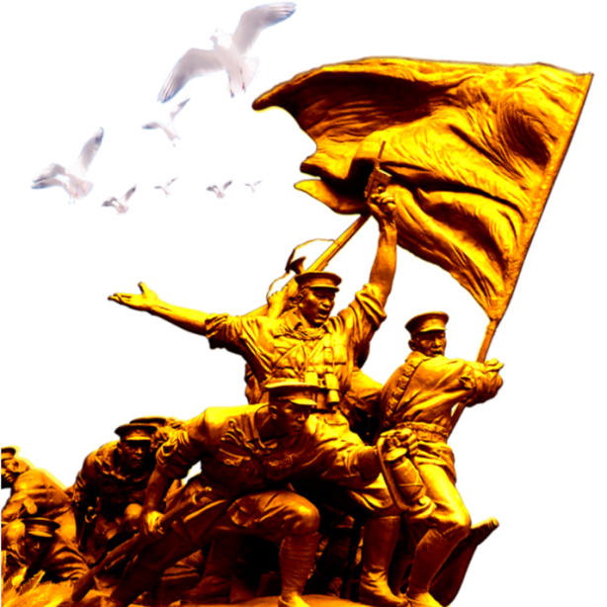
黎平会议
1934年12月18日，中央红军占领了贵州黎平并召开会议。会议讨论了红军的进军路线问题。经过激烈的争论,与会的大多数同志肯定了毛泽东的主张，通过了《中央政治局关于战略方针之决定》,决定放弃与红二、六军团会合的原定计划，转到以遵义为中心的川黔边区创建新的苏区。这是中央红军长征途中战略方针的第一次重大调整，避免了党和红军覆灭的危险。

Slide 19
肆、长征中的重要战役

Slide 20

长征中重要的战役
参加长征的红军共有四路,分别是:红一方面军,即中央红军,这是长征中最重要、也是影响最大的一-路;红25军;红四方面军和红2、红6军团(红二方面军)。长征期间,四路红军共进行各种战役战斗600余次，其中师以上规模120多次。在极为艰苦的条件下,红军凭着坚定的理想信念和无坚不摧的革命英雄主，义精神，谱写了人类战争史上的奇迹。这里，选取四路红军的几个典型战役战斗，从中可窥一斑而知全豹。

Slide 21
最惨烈的战役—湘江战役
强渡大渡河暨飞夺泸定桥
绝境求生—血战独树镇
走出草地第一站—包座战斗
毛泽东“得意之笔”—四度赤水
谁敢横刀立马—吴起镇战斗

Slide 22
伍、不忘初心，弘扬长征精神

Slide 23
不忘初心，弘扬长征精神
在新的历史时期,同时代精神结合起来的长征精神,将激励中华民族实现伟大的振兴!
一个国家 ,一个民族 ,乃至一个团体 ，只要有艰苦奋斗的长征精神，实事求是，无私奉献，就能够成就事业，创造辉煌。
我们要不忘初心,传承好、弘扬好伟大的长征精神，为实现“两个一百年”奋斗 目标的新长征,继续提供强大的精神力量。

Slide 24
谢谢观看
纪念中国工农红军二万五千里长征胜利87周年

Slide 25

https://ibaotu.com/ppt/
素材授权/素材来源@包图网
本素材仅供学习研究使用。禁止商用、传播、转载。

Slide 26

可以在下列情况使用
个人学习、研究。
拷贝模板中的内容用于其它幻灯片母版中使用。
不可以在以下情况使用
任何形式的在线付费下载。
网络转载、线上线下传播。
PPT模板： www.1ppt.com/moban/ 行业PPT模板：www.1ppt.com/hangye/
节日PPT模板：www.1ppt.com/jieri/ PPT素材： www.1ppt.com/sucai/
PPT背景图片：www.1ppt.com/beijing/ PPT图表： www.1ppt.com/tubiao/
优秀PPT下载：www.1ppt.com/xiazai/ PPT教程： www.1ppt.com/powerpoint/
Word模板： www.1ppt.com/word/ Excel模板： www.1ppt.com/excel/
个人简历： www.1ppt.com/jianli/ PPT课件： www.1ppt.com/kejian/
手抄报： www.1ppt.com/shouchaobao/ 试题下载： www.1ppt.com/shiti/
教案下载： www.1ppt.com/jiaoan/ 字体下载： www.1ppt.com/ziti/

